Slide 1

PortFolio
Name : 오창민
Phone : 010-9989-6642
E-mail : ohcm0906@naver.com
Github : https://github.com/ohcm0906

Slide 2

목차
나의 성장과정
나의 장점
내가 배운것들
프로젝트 소개

Slide 3




나의 성장과정
SCIT
마스터
수료
(현) 회사재직중
대학교
졸업
중, 고등학교 졸업
1989년
9월6일 출생

Slide 4
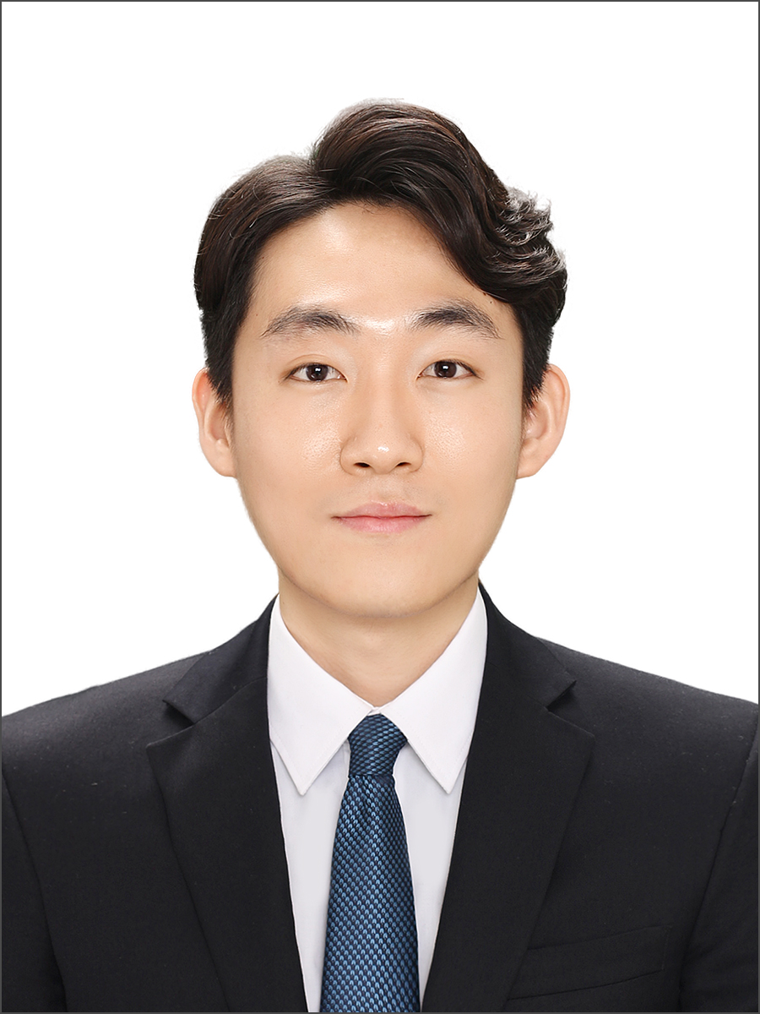

나의 장점
밝은 미소
긍정적
창의적
성실함
!!
노력, 또 노력하여 최고의 개발자가 되겠습니다.

Slide 5









내가 배운것들
WEB
JAVA, DATABASE
ANDROID

Slide 6
IOT 프로젝트

Slide 7

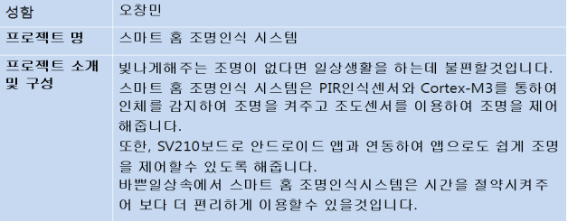
스마트 홈 조명인식시스템 (SV210을 활용한 IOT-HOME)
개발기간 : 2016. 10. 21 ~ 2016. 11. 16

Slide 8
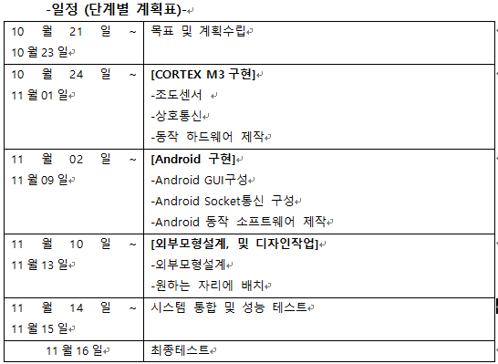
스마트 홈 조명인식시스템 (개발 일정)

Slide 9
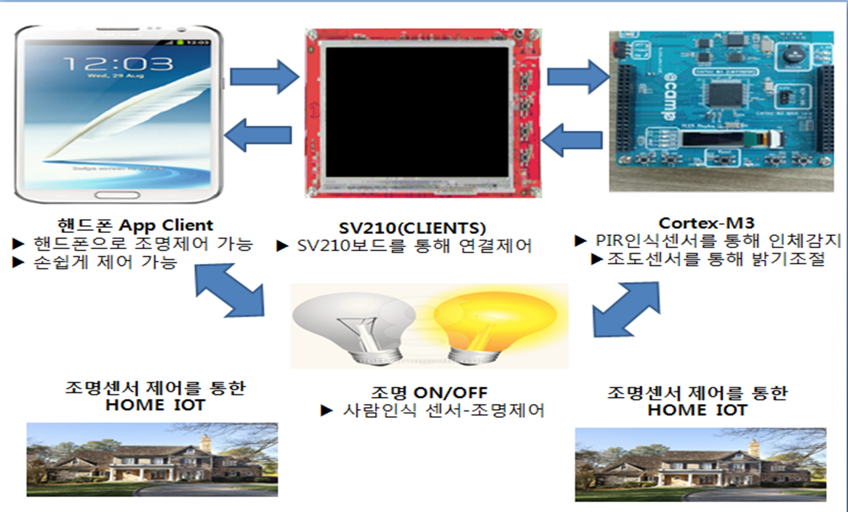
스마트 홈 조명인식시스템 (시스템 구성도)

Slide 10
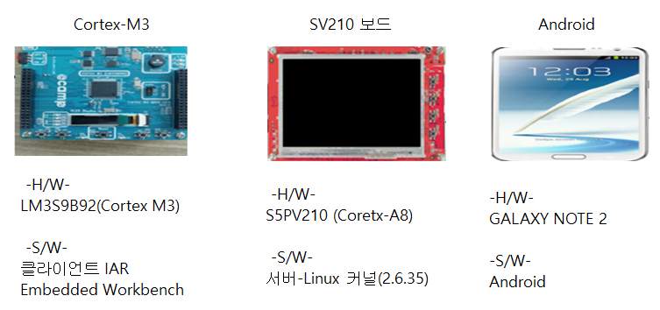
스마트 홈 조명인식시스템 (개발 환경)

Slide 11
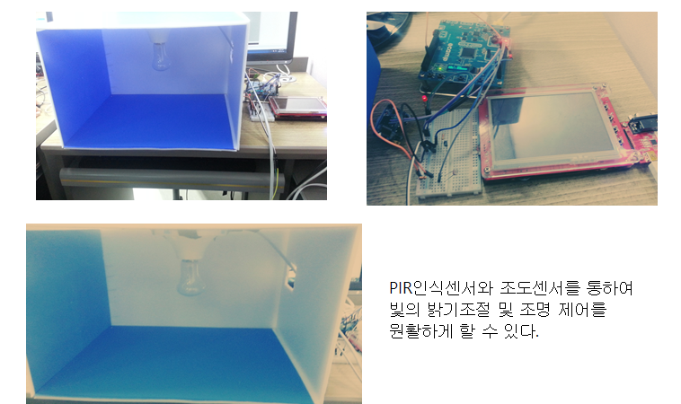
스마트 홈 조명인식시스템 (구성도)

Slide 12
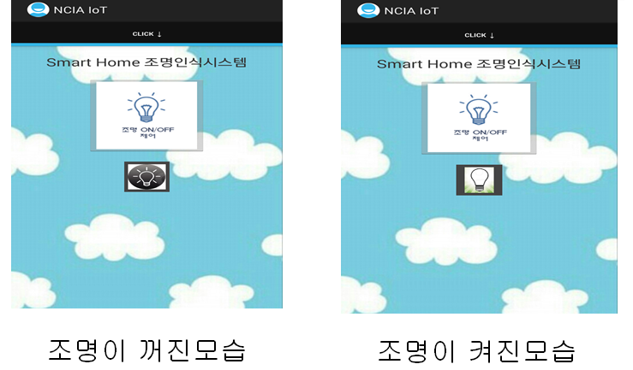
스마트 홈 조명인식시스템 (Android (조명 ON/OFF버튼으로 동작)

Slide 13
JAVA 프로젝트

Slide 14
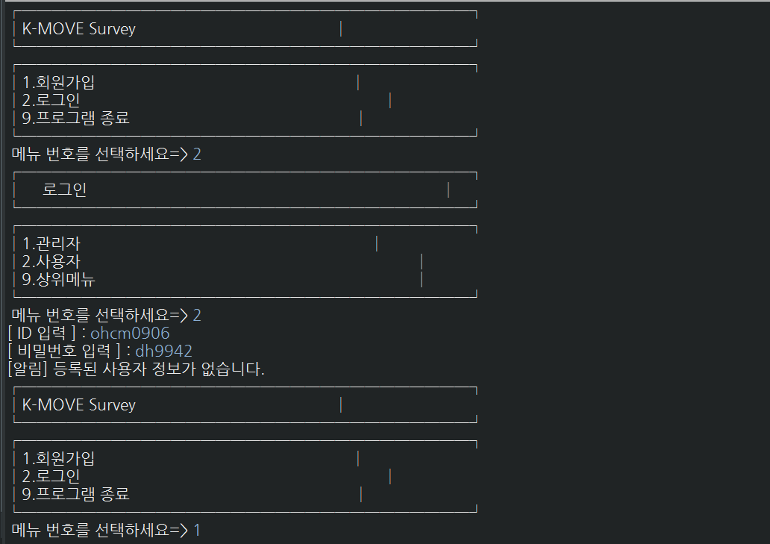
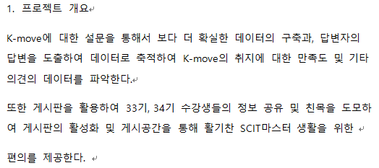
JAVA 프로젝트 (K-MOVE SURVEY)
개발기간 : 2017. 11. 16 ~ 2017. 11. 22

Slide 15
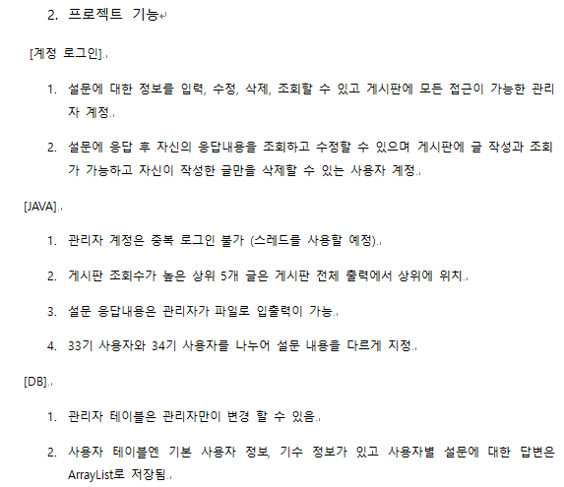
JAVA 프로젝트 (K-MOVE SURVEY 기능)

Slide 16
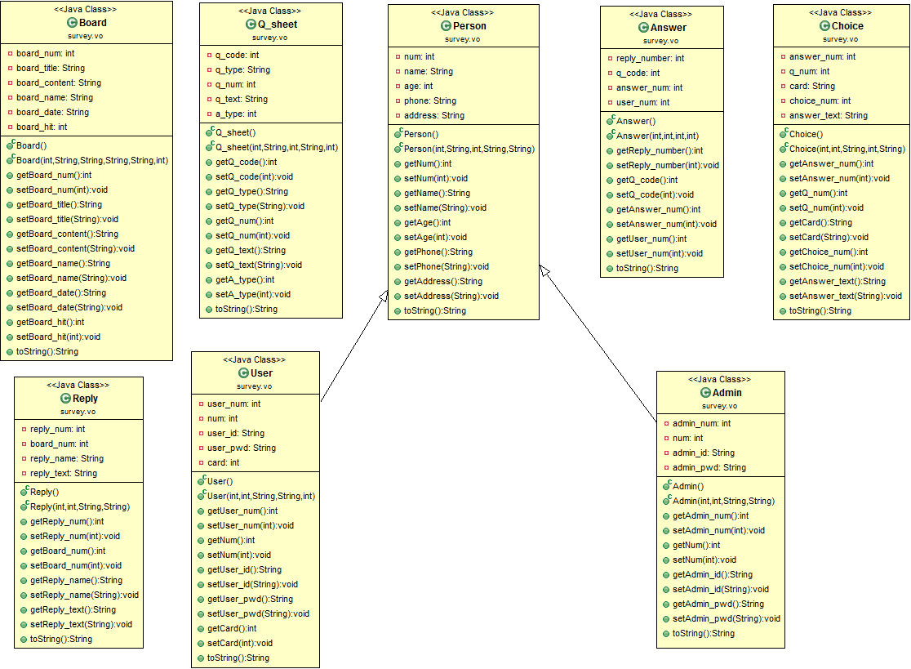
JAVA 프로젝트 (Class Diagram<VO>)

Slide 17
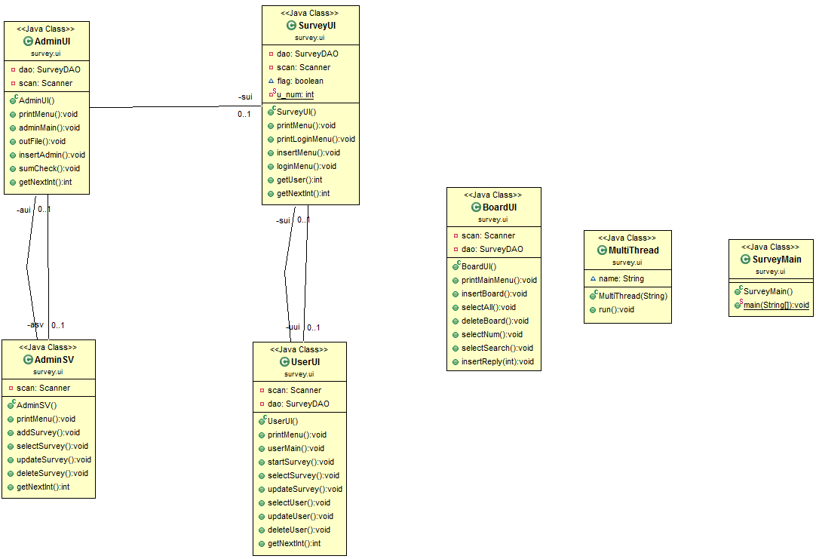
JAVA 프로젝트 (Class Diagram<UI>)

Slide 18
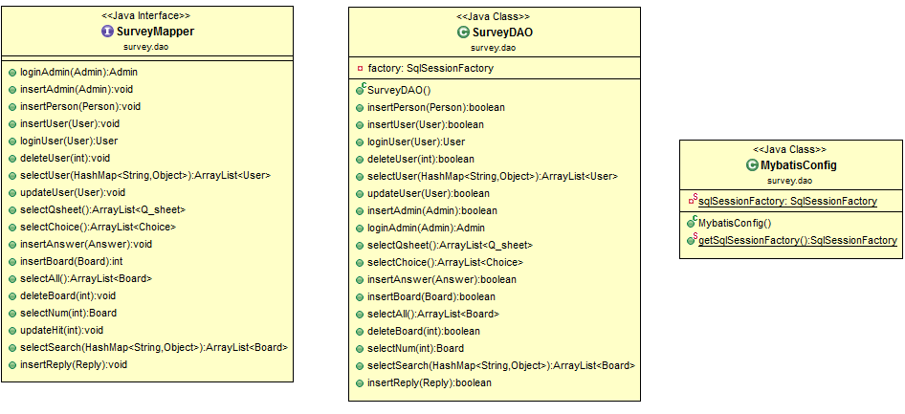
JAVA 프로젝트 (Class Diagram<DAO>)

Slide 19
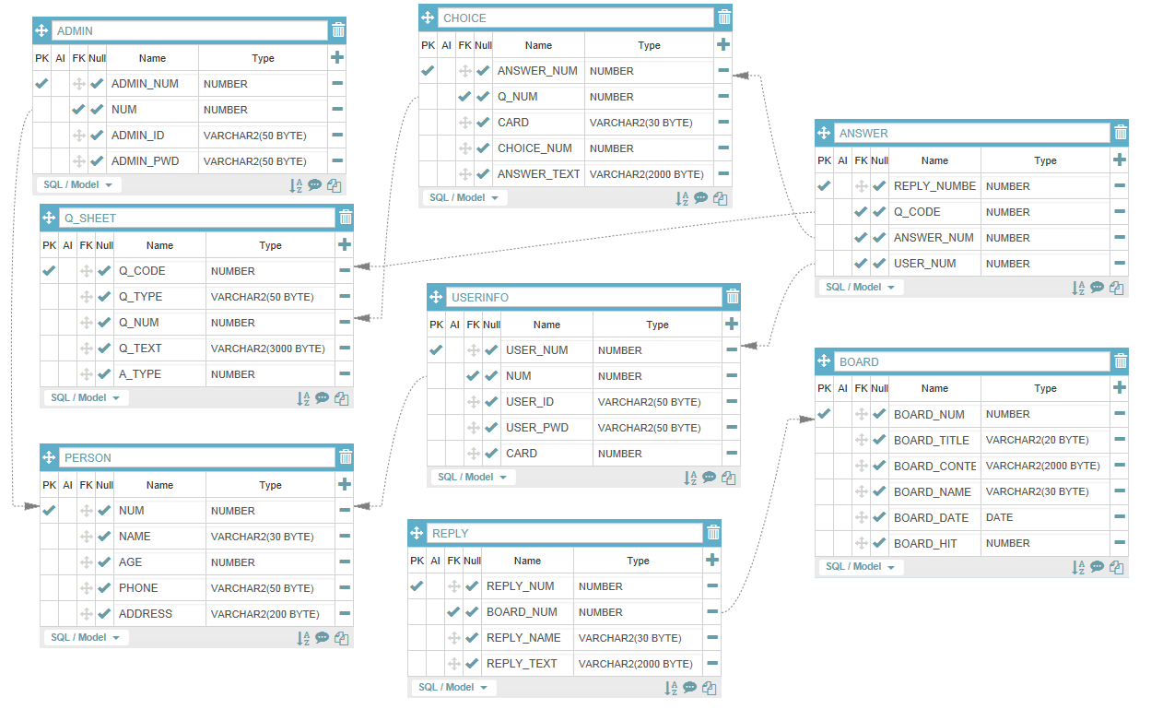
JAVA 프로젝트 (DB 구조)

Slide 20
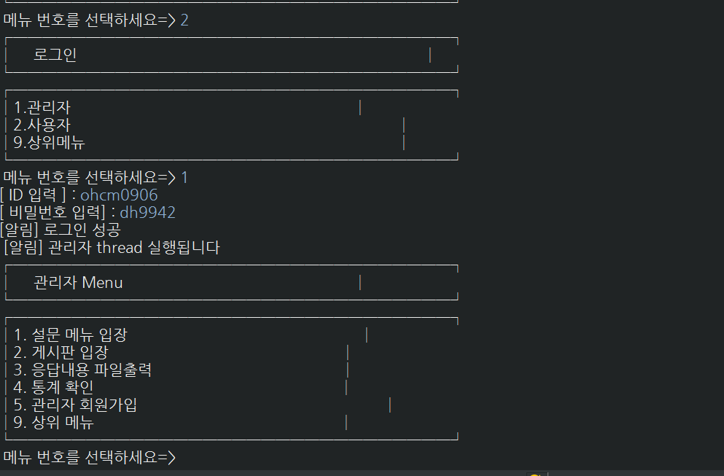
JAVA 프로젝트 (초기화면&관리자 메뉴)
<설문

Slide 21
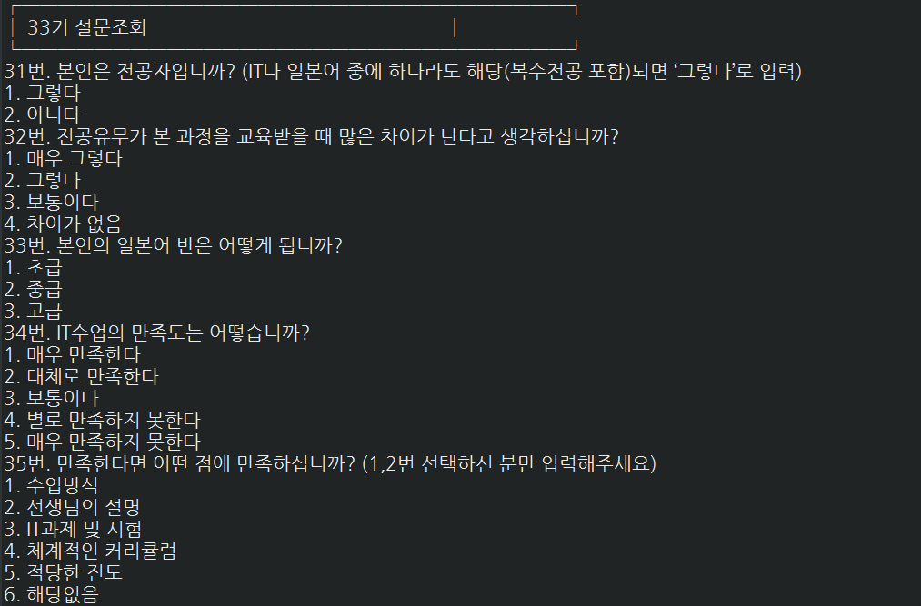
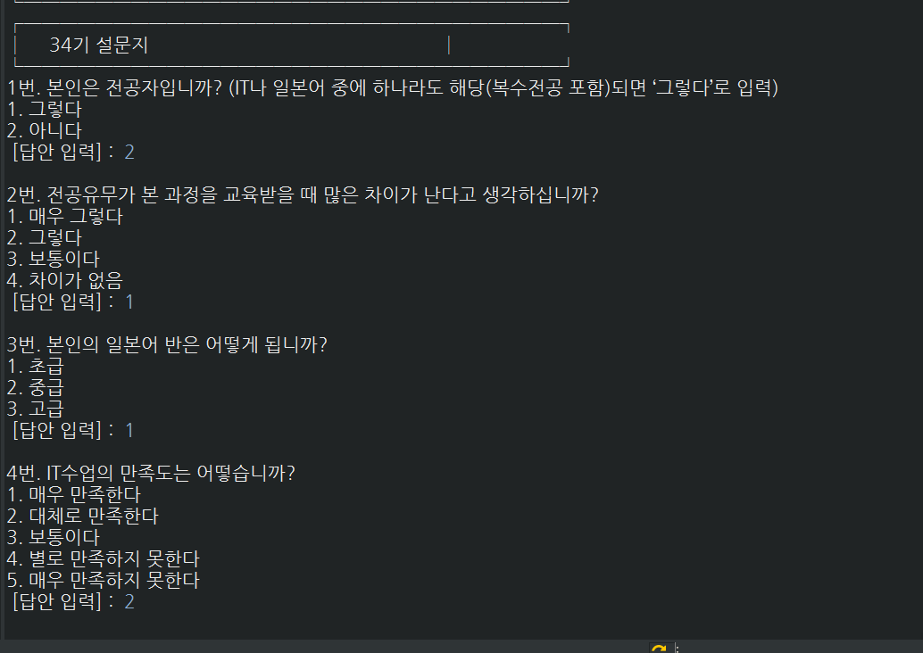
JAVA 프로젝트 (33기&34기 설문지)
<설문

Slide 22
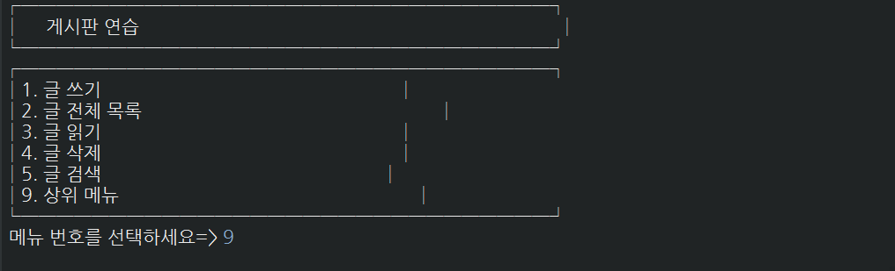
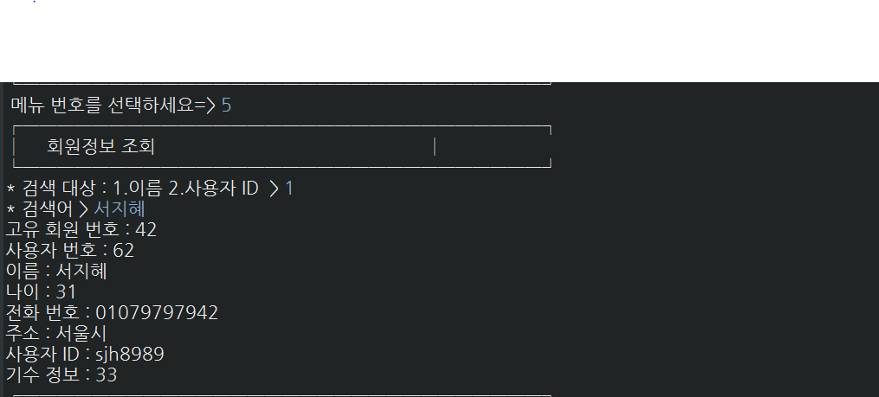
JAVA 프로젝트 (게시판&회원정보 조회)
<설문

Slide 23
WEB 프로젝트

Slide 24
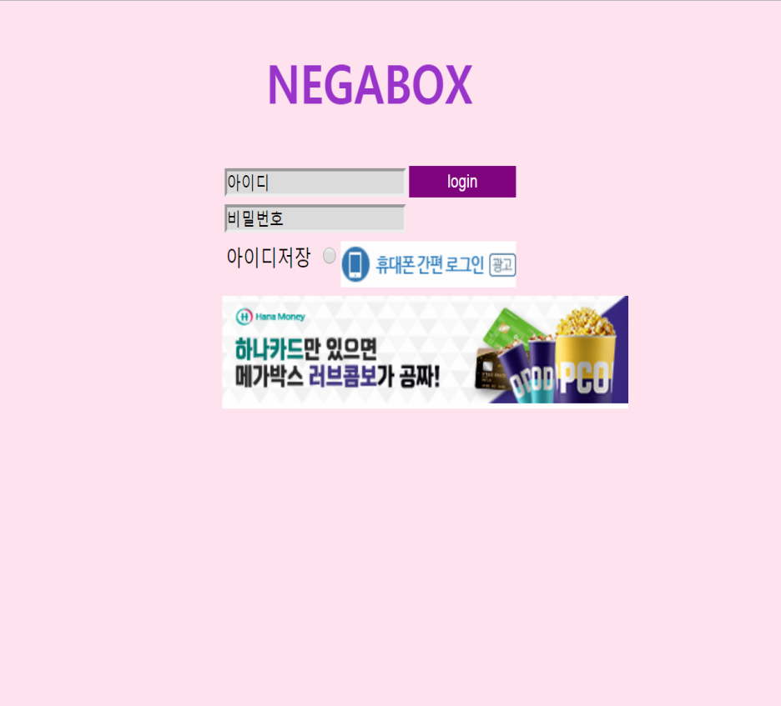
웹 프로젝트 (NEGABOX)
프로젝트 목적
영화의 게시판을 통해서
영화에 관한 정보를 공유하여 영화선택을 보다 안전하게
할 수가 있다.
개발기간 : 2018. 1. 26 ~ 2018. 2. 1 (1주일)

Slide 25
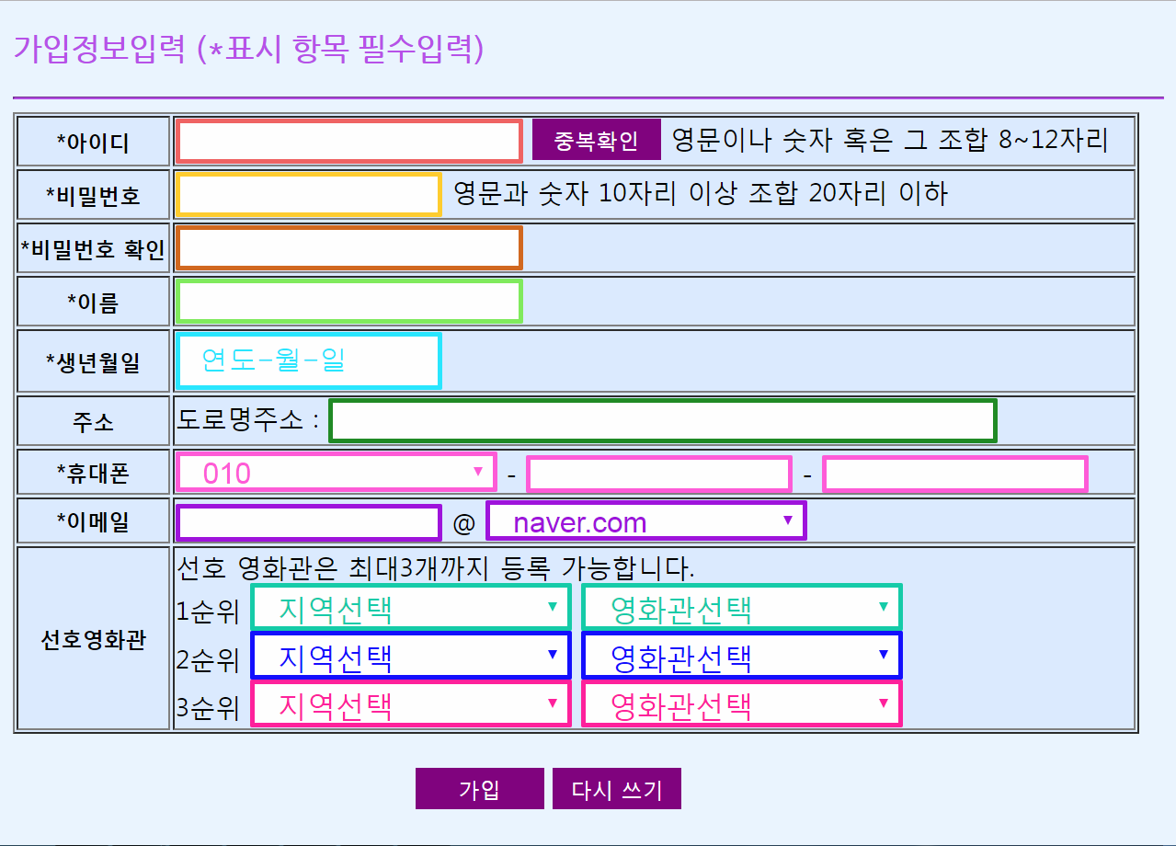
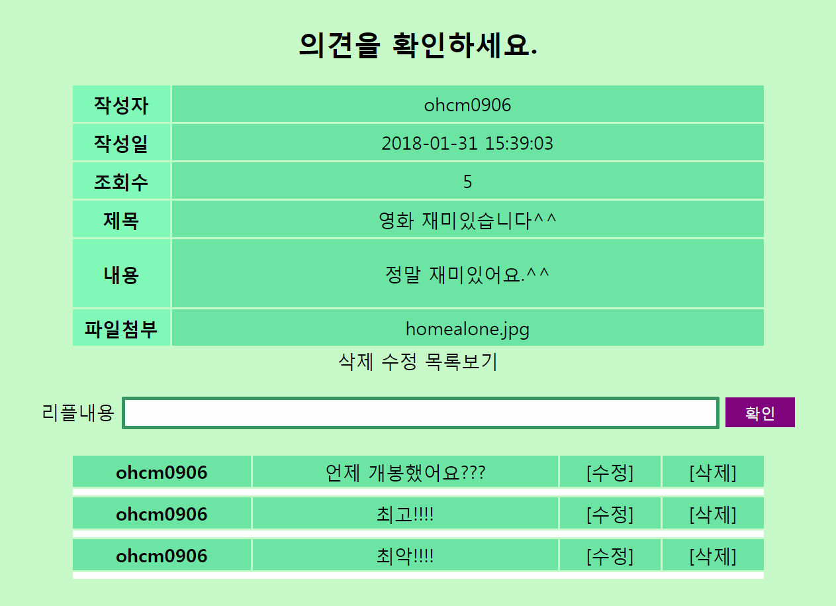
웹 프로젝트 (영화정보 공유 게시판)
프로젝트의 기능
- 기본적인 게시판 기능
(회원가입、정보수정、
댓글、삭제 등)
- 비회원은 댓글을 볼수가 없음、회원만 가능
- 파일 업로드 및 페이징
처리가 가능

Slide 26
ANDROID 프로젝트

Slide 27
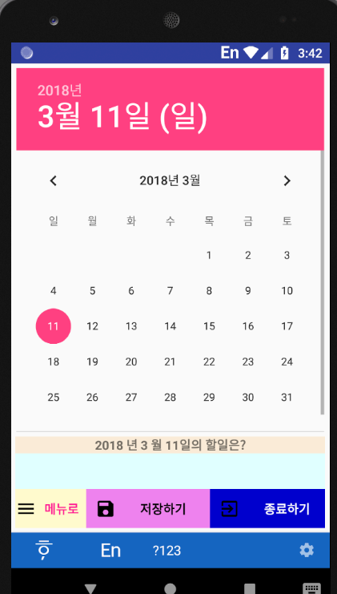
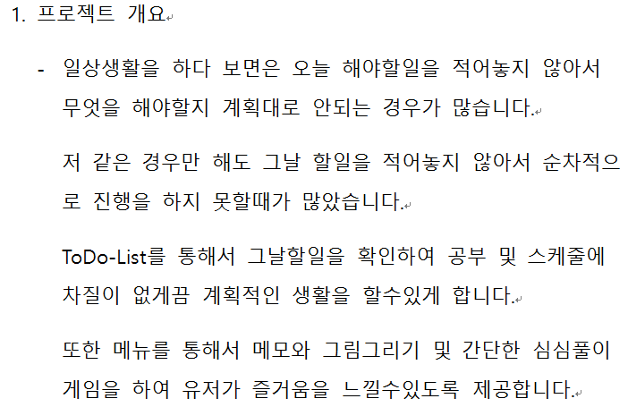
안드로이드 프로젝트 (ToDo-LIST)
개발기간 : 2018. 3. 5 ~ 2018. 3. 12 (1주일)

Slide 28
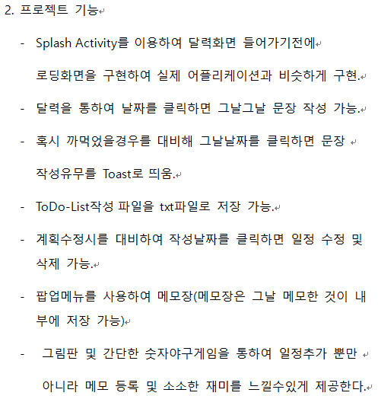
안드로이드 프로젝트 (기능)

Slide 29
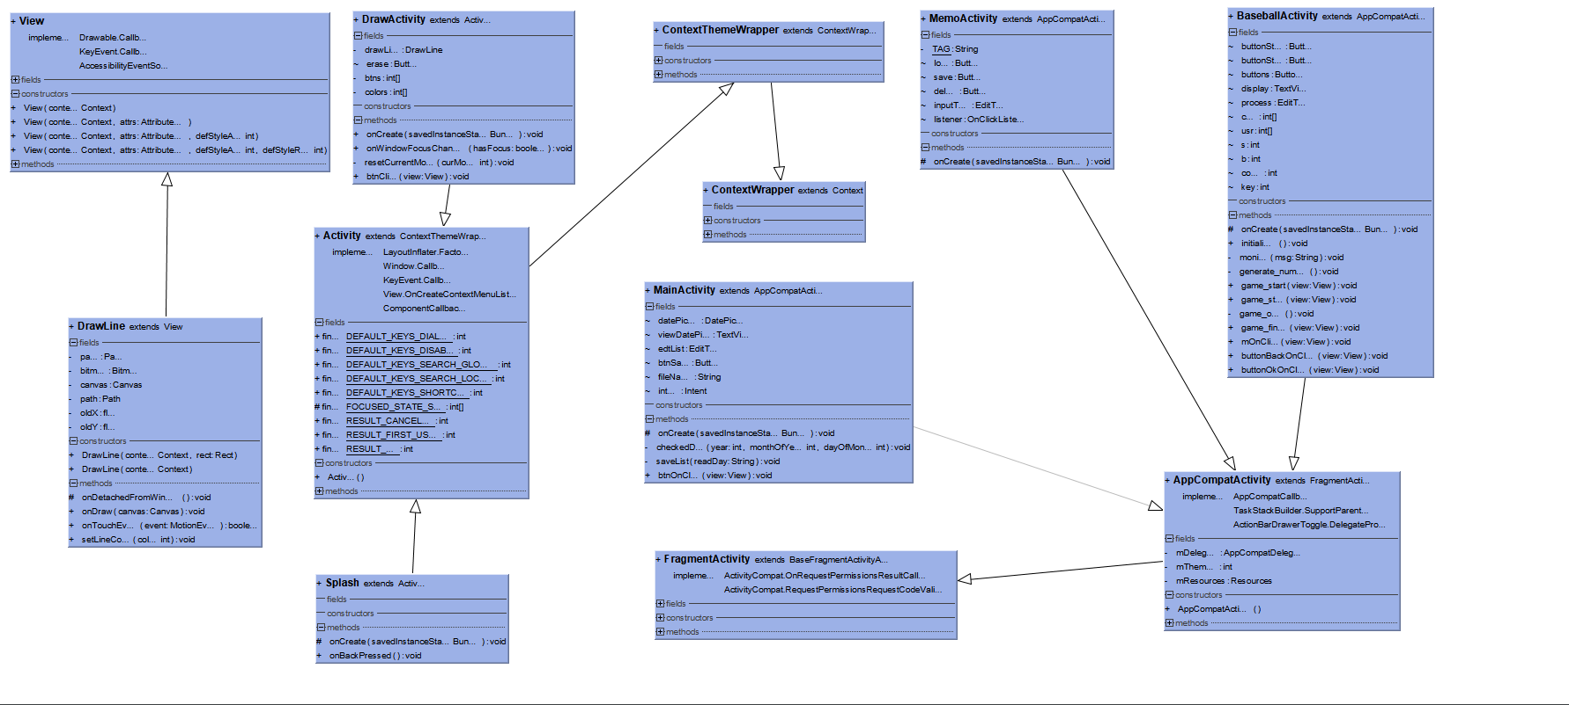
안드로이드 프로젝트 (Acitivty Diagram)

Slide 30
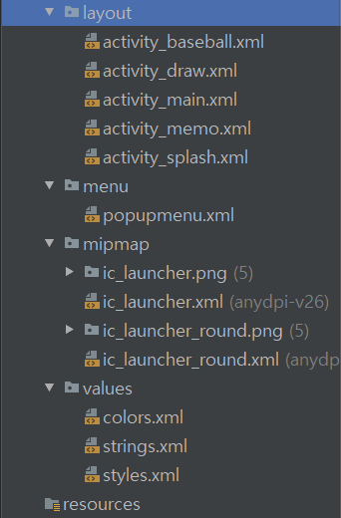
안드로이드 프로젝트 (레이아웃&팝업메뉴)

Slide 31
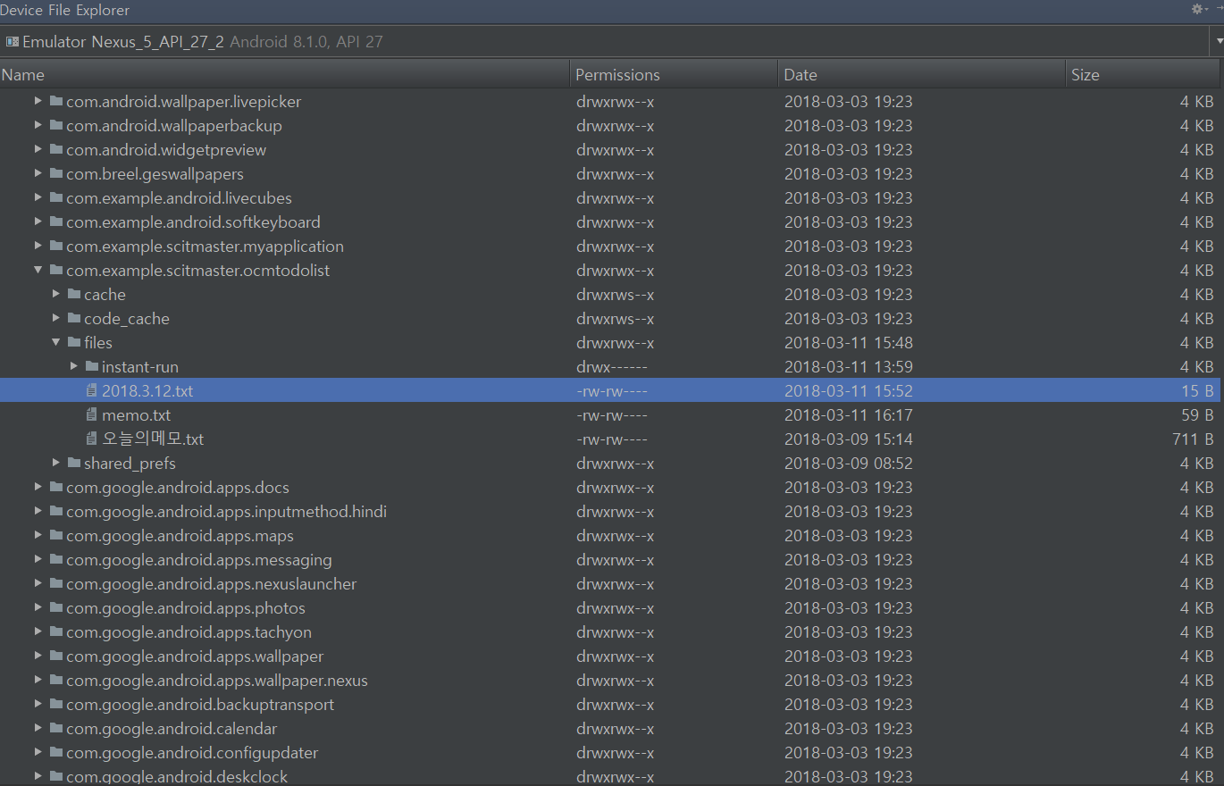
안드로이드 프로젝트 (DB구조<내부>)

Slide 32
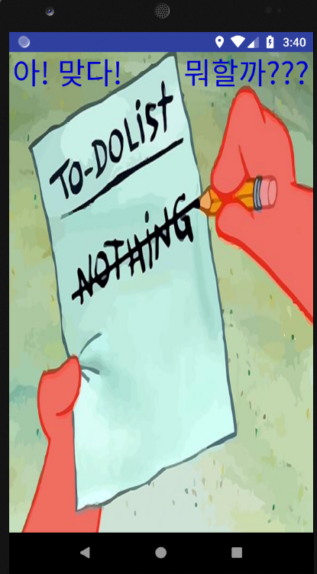
안드로이드 프로젝트 (로딩 및 메인화면)

Slide 33
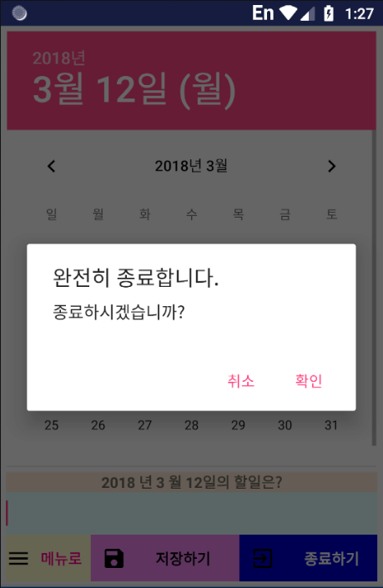
안드로이드 프로젝트 (종료 Dialog 버튼)

Slide 34
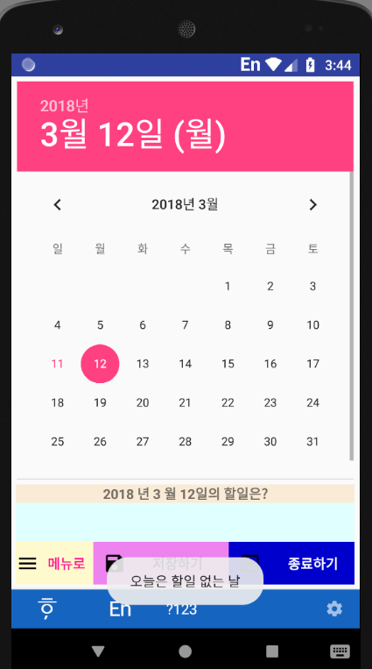
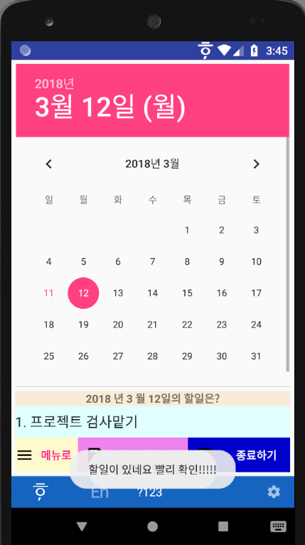
안드로이드 프로젝트 (일정 등록)

Slide 35
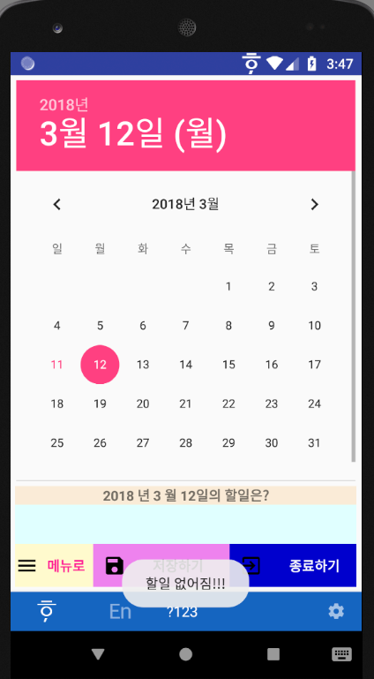
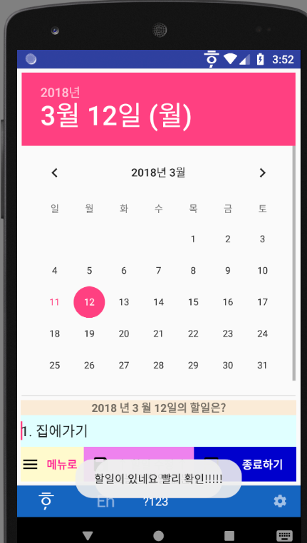
안드로이드 프로젝트 (일정 삭제&수정)

Slide 36
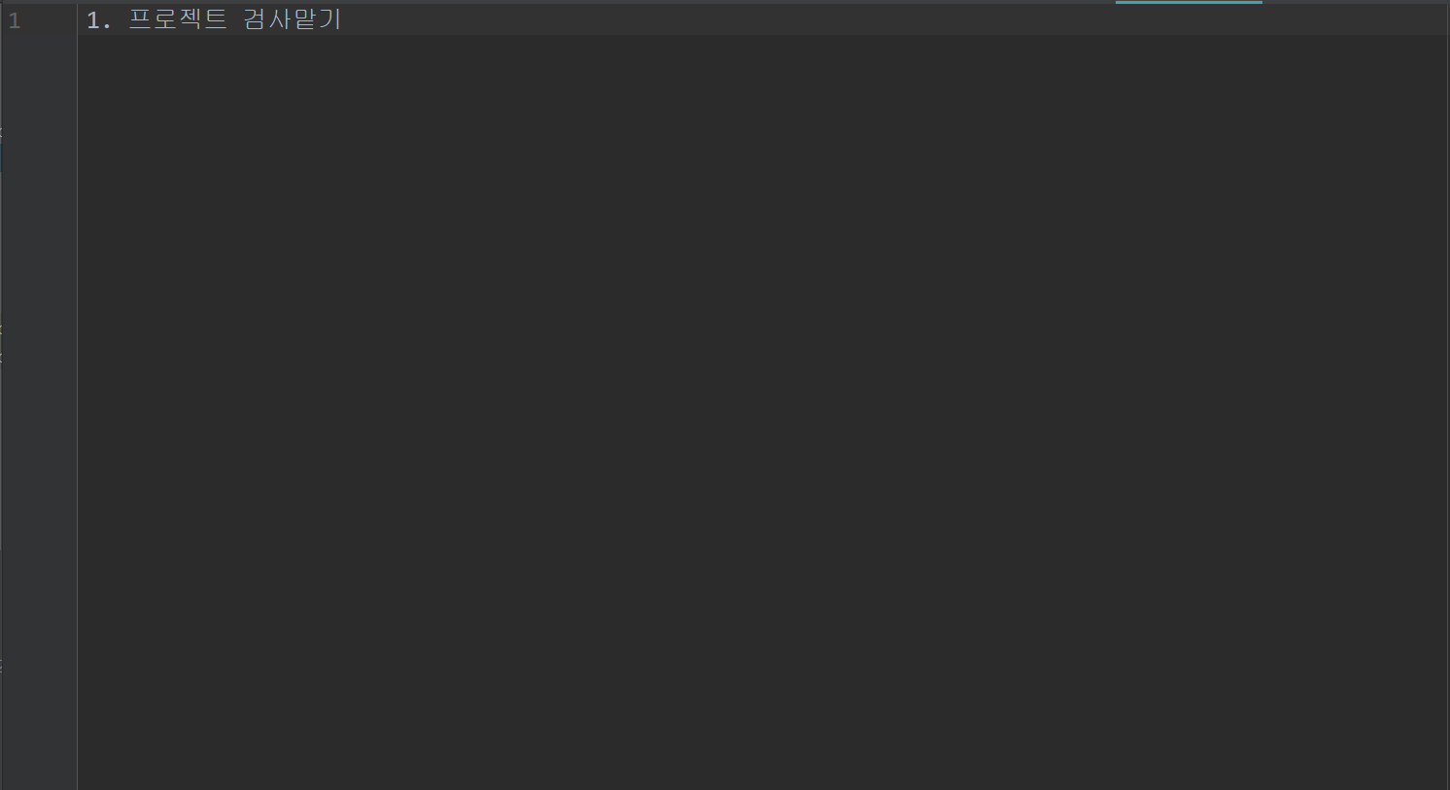
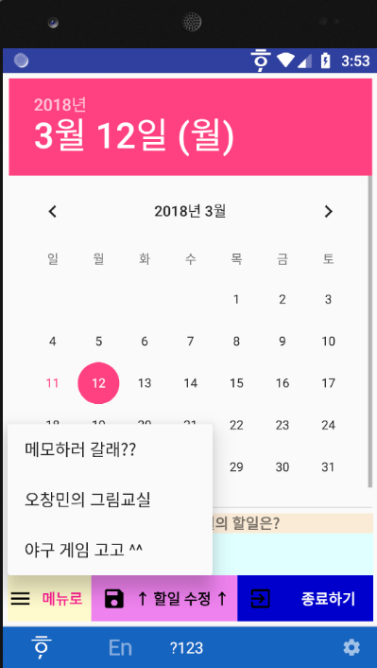
안드로이드 프로젝트 (내부저장확인 및 팝업)

Slide 37
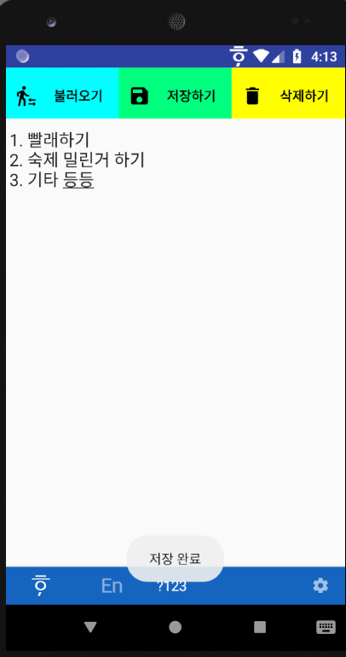
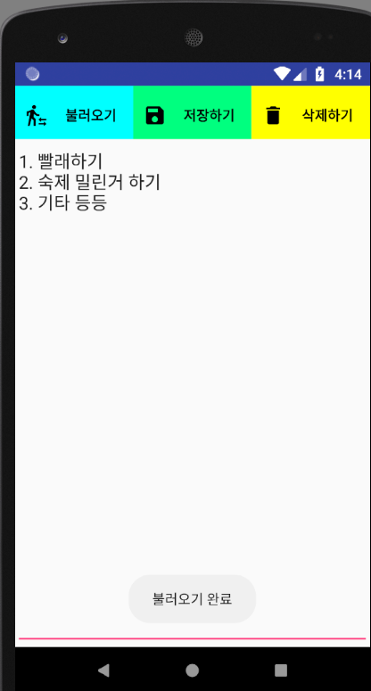
안드로이드 프로젝트 (메모장 저장&로드)

Slide 38
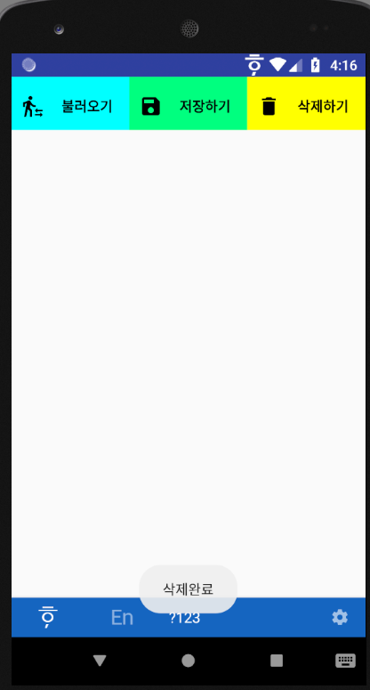
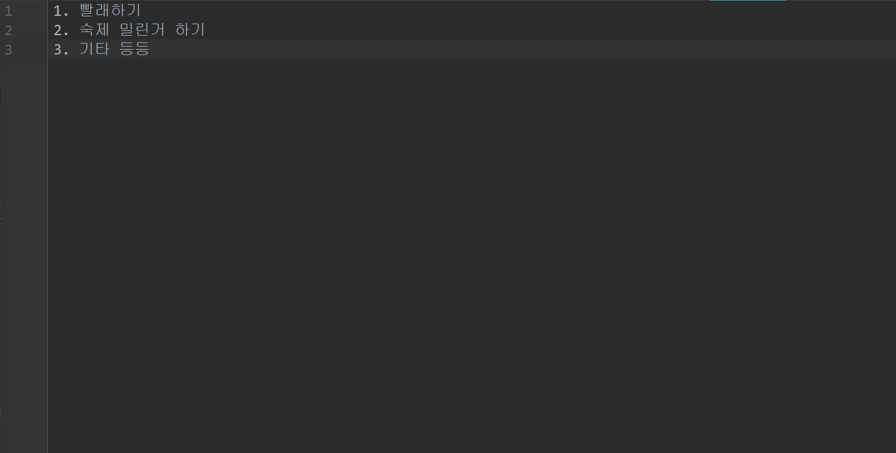
안드로이드 프로젝트 (삭제&메모저장확인)

Slide 39
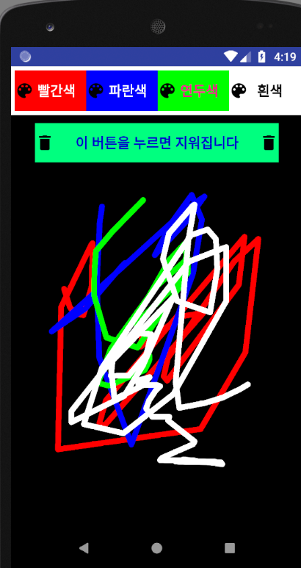
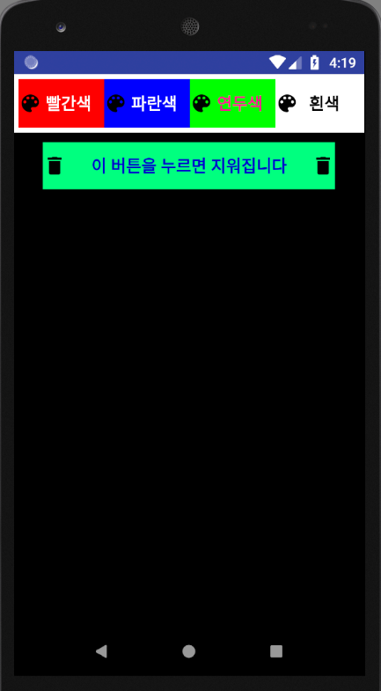
안드로이드 프로젝트 (그림판&그림삭제)

Slide 40
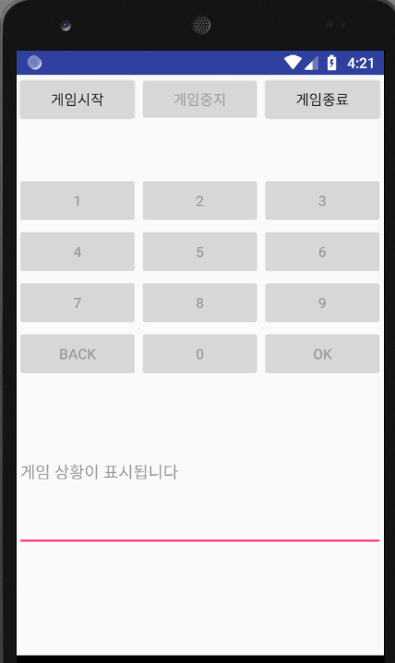
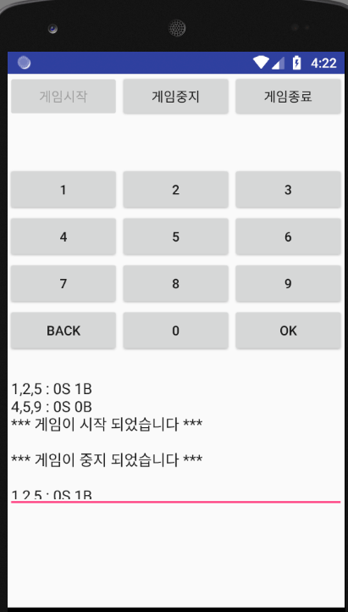
안드로이드 프로젝트 (야구게임&시작화면)

Slide 41
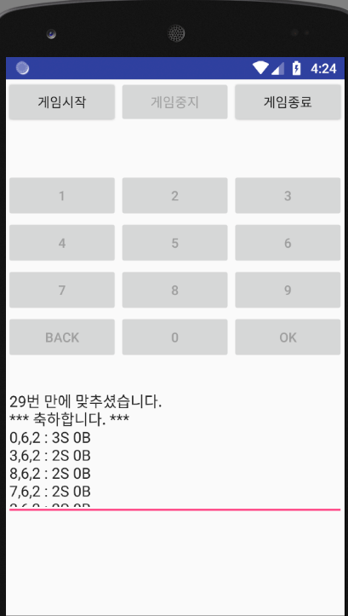
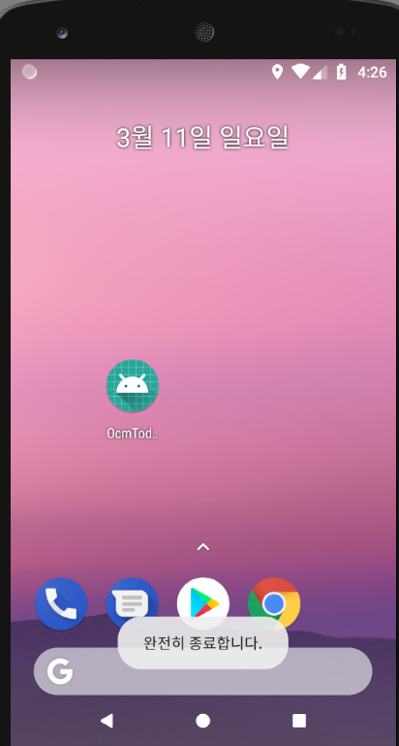
안드로이드 프로젝트 (게임결과&종료화면)

Slide 42
TEAM 프로젝트

Slide 43
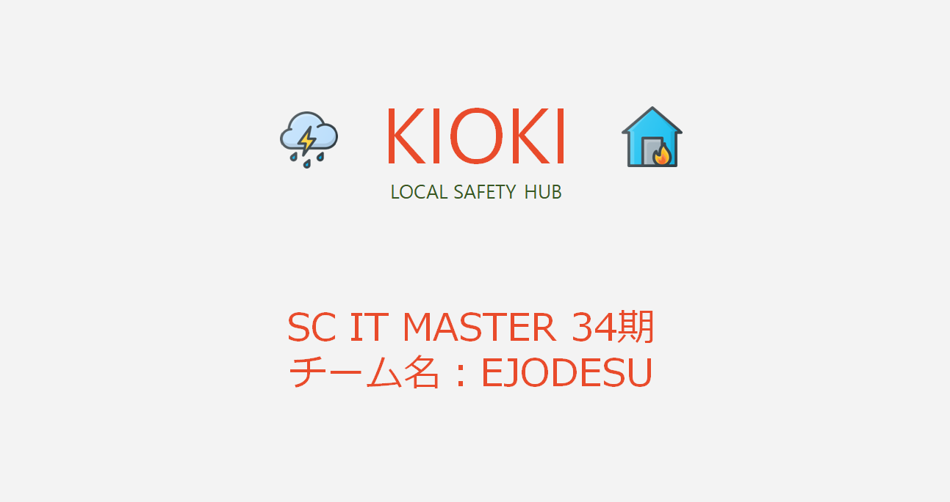
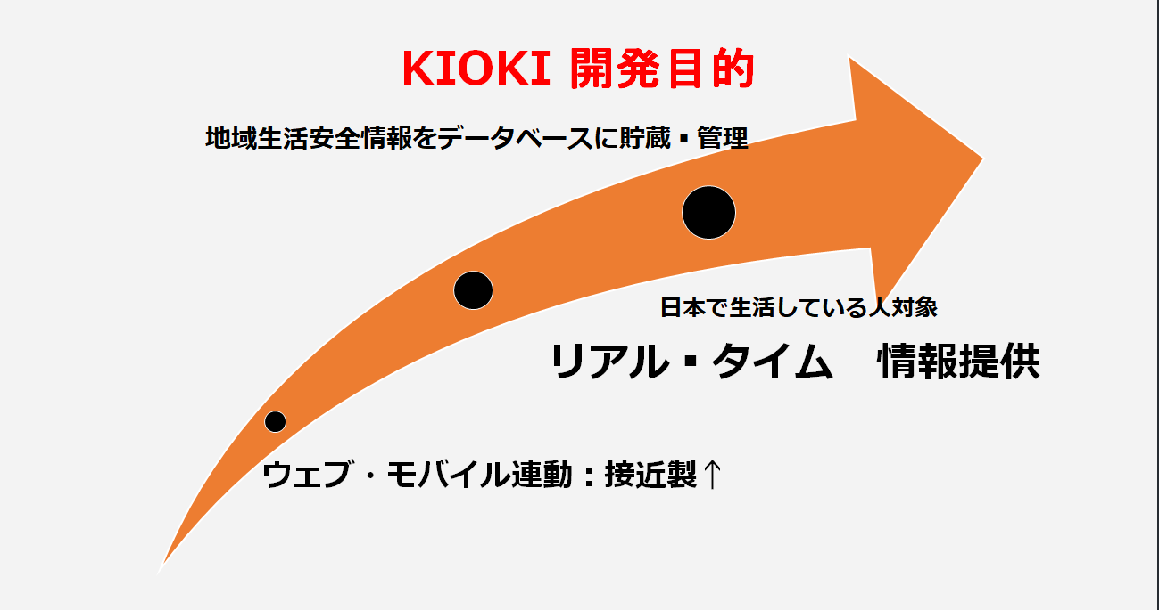
팀 프로젝트 (KIOKI-팀 소개)
개발기간 : 2018. 3. 13 ~ 2018. 5. 1 (1개월 반)

Slide 44
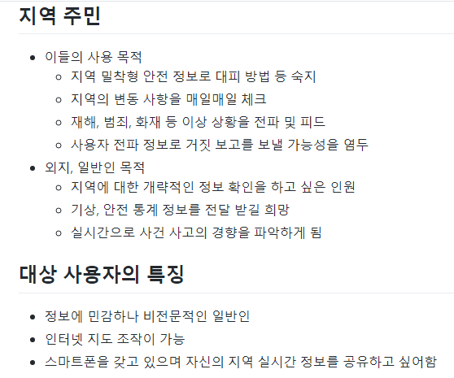
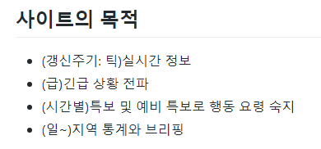

팀 프로젝트 (KIOKI-개발 목적 및 기능)

Slide 45

팀 프로젝트 (개발환경)

Slide 46


팀 프로젝트 (프롤로그 및 메인페이지)
초기화면에서 일본의 46개의 도도부현을 선택하면 해당지역에 관련한 지진,
날씨 화산 등 키워드 관련 트위터 및 24시간내 작성된 라이브 피드가 보여진다.

Slide 47



팀 프로젝트 (지역 페이지)
지역페이지에서는 유저의 위치 및, 뉴스 외출의 날씨 수치가 0~100까지 보여지며
재난상황시, 피난소 위치의 정보가 규모별로 제공이된다.

Slide 48


팀 프로젝트 (라이브피드 페이지)
실시간으로 라이브 피드로 사건, 사고, 작성, 조회를 해서 원하는 정보 확인이
가능하며, 필터기능을 하여 원하는 검색어만 조회하여 확인할수가 있다.

Slide 49


팀 프로젝트(건강, 사건, 사고 페이지)
건강페이지에서는 지진의 강도에 따른 정보 및 근처 병원의 위치 확인이 가능하며,
사건, 사고 페이지에서는 상황발생시, 정보공유 및 소방서 위치 확인이 가능하다.

Slide 50



팀 프로젝트 (안드로이드 버전)
모바일로도 연동하여 로그인을 하면 각 카테고리(경찰, 화재, 재난, 보건)
를 눌러서 전화로 신고 및 피드작성이 가능하기때문에 실시간으로 정보를
공유하여 사고를 예방한다.

Slide 51
기타사항

Slide 52

일본(CLINKS회사 및 파견처 개발&TEST)

Slide 53
감사합니다.

